Slide 1
Методические подходы к проведению занятий по первой помощи
КАУ ДПО «Алтайский институт развития образования имени А.М. Топорова»

Slide 2
Основные принципы проведения занятий по первой помощи

Slide 3
Основные принципы
Информирование о целях и задачах обучения – понимание обучающимися уровня достигаемой компетенции, определение ими сути обучения

Slide 4
Основные принципы
Демонстрация практической значимости подготовки по первой помощи -
- построение связи между получаемой информацией и обучающимся, его профессиональной деятельностью, увлечениями, повседневной жизнью

Slide 5
Основные принципы
Отношение к обучающемуся как к личности – высказывание личного опыта,
уважение альтернативной точки зрения

Slide 6
Основные принципы
Отсутствие прямой и жесткой критики обучающихся
– повышение уверенности обучающегося
в своих силах, создание благоприятного эмоционального настроя в группе

Slide 7
Основные принципы
Активное вовлечение в процесс подготовки – постановка задач, активизация восприятия информации, формирование личного опыта

Slide 8
Основные принципы
Позитивное представление материала
– улучшение качества восприятия материала, формирование положительного мнения
о первой помощи

Slide 9
Основные принципы
Временной контроль –
соответствие занятий хронометражу расписания, перерывы

Slide 10
Основные принципы
Тщательная подготовка к занятиям –
презентация, раздаточный материал,
аппаратура и т.п.

Slide 11
Основные принципы
Использование современных средств обучения – улучшение качества восприятия материала, активация всех анализаторов восприятия информации

Slide 12
Основные принципы
Проведение занятий в комфортных условиях
– отсутствие отвлекающих факторов,
физический комфорт,
позитивное отношение обучающихся

Slide 13
Рекомендации
для эффективного обучения

Slide 14
1. Как справиться со страхом выступления?
знание материала и тренировка
прийти первым
проверка оборудования
использование «знакомого лица»
запись на видео
отзывы о курсе
накопление опыта

Slide 15
2. Как осуществить контроль времени?
тренировка
помощь коллеги
перенос ответов на вопросы на окончание лекции
перенос ответов на «парковку»

Slide 16
3. Как вести себя,
когда Вам задали вопрос?
Поощряйте вопросы – благодарностью, мимикой, похвалой задающему, паузой
Не «наказывайте» за вопрос
Не воспринимайте вопросы, как экзамен
Дайте оценку вопросу
Контролируйте процесс задачи вопросов
Обязательно ответьте всем

Slide 17
4. Как ответить на вопрос?
Старайтесь дослушать и понять вопрос
Контролируйте объем своего ответа
Не используйте слово «нет» в начале своего ответа
Планируйте и предугадывайте вопросы
Задавайте вопросы сами

Slide 18
5. Как вести себя, если не знаешь ответа на вопрос?
Честный ответ о незнании
Цитирование
Переадресация
Просьба о переформулировании
Готовность

Slide 19
6. Как вести себя, если не отвечают на Ваш вопрос?
Пауза (тишина)
Задайте вопрос по-другому
Выразите свою заинтересованность в ответе на вопрос (глазами, жестами)
Приведите пример или конкретизируйте вопрос
Поощрите обучающихся стандартными фразами
Ответьте сами

Slide 20
7. Что делать, если забыт текст
или допущена ошибка?
Задайте вопрос обучающимся
Обратитесь к пособию (конспекту, учебному плану)
Вернитесь на слайд назад
Обязательно исправьтесь

Slide 21
8. Что делать, если возникли проблемы с оборудованием?
Переходите к плану В

Slide 22
9. Что делать с отвлекающими факторами?
не замечать
обыграть
предусмотреть заранее
сделать паузу
внимание к себе!

Slide 23
10. Что делать, если обучающиеся устали?
акцентировать
разрядка обстановки (юмор)
сделать перерыв
перейти к практическому занятию (запланировать)

Slide 24
11. Как делаются акценты
на важном?
Выделение интонацией, громкостью, темпом речи
Акцентирующая жестикуляция
Вербальный акцент
Повторение (избегать циркулирования)

Slide 25
12. Как создать комфортные условия для проведения занятия?
Помещение:
расположение пособий, инструктора, обучающихся
места для сидения
освещение
температура и вентиляция
звукоизоляция

Slide 26
Практические занятия

Slide 27
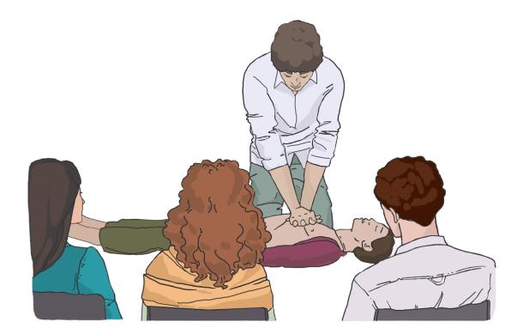
Структура практического занятия
Обсуждение (диалог):
I ступень - демонстрация определенного действия первой помощи без остановок
и объяснений

Slide 28
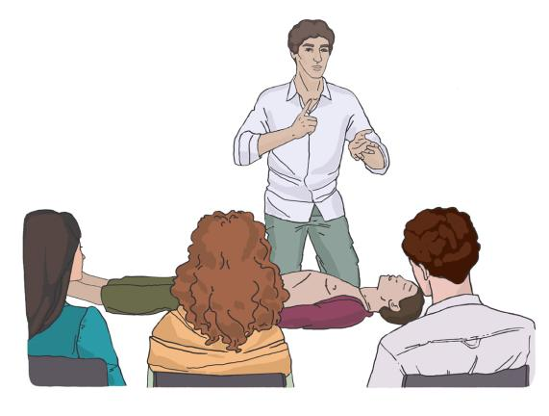
Структура практического занятия
Обсуждение (диалог):
II ступень - повторная демонстрация действий первой помощи,
сопровождаемая пояснениями

Slide 29
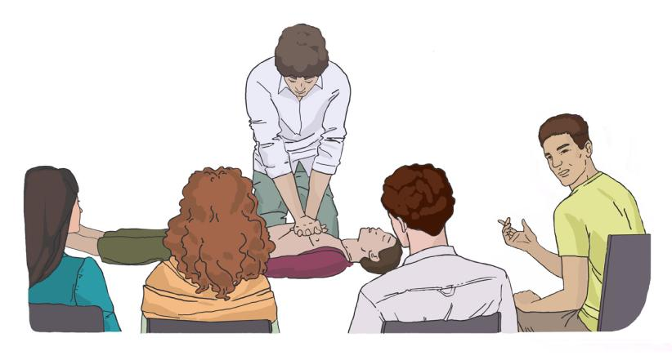
Структура практического занятия
Обсуждение (диалог):
III ступень - демонстрация действий
по первой помощи инструктором,
уже с комментариями самих обучающихся

Slide 30
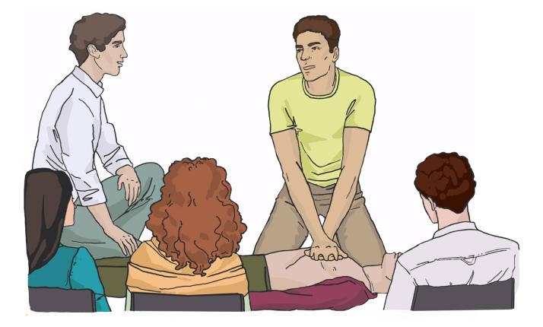
Структура практического занятия
Обсуждение (диалог):
IV ступень - демонстрация обучающимися действий по первой помощи самостоятельно

Slide 31
Структура практического занятия
Заключение:
вопросы и ответы;
вербальное завершение занятия;
переход к продолжению занятий
или к заключительному испытанию

Slide 32
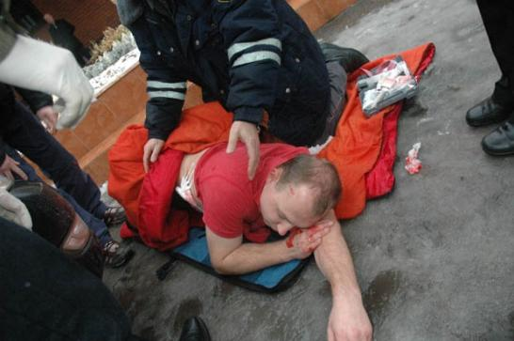
Ситуационная задача
Оказание первой помощи в условиях максимального приближения
к реальной ситуации

Slide 33
Ситуационная задача
Кульминация обучающего процесса
Требуют особо тщательной подготовки
Требуют активного участия обучающихся
Требуют особого внимания преподавателя

Slide 34
Ситуационная задача
Шаг 1
Текст задачи
Роли пострадавших (участников)
Определение способов фиксации результатов
Возможно составление таблицы ошибок
Не должна быть пугающей!

Slide 35
Ситуационная задача
Шаг 2
Моделирование ситуации:
сцена происшествия (место действия)
условные пострадавшие (другие участники)
имитация повреждений
подготовка оснащения (реальное оснащение)

Slide 36
Ситуационная задача
Шаг 3
Условные пострадавшие:
-из числа обучающихся
-манекены-тренажеры
Другие участники из числа обучающихся

Slide 37
Ситуационная задача
Шаг 4
Постановка задачи:
рассказать условия задачи
попросить повторить
разъяснить неясные моменты
объяснить, что требуется

Slide 38
Ситуационная задача
Шаг 5
Решение задачи:
выполнение необходимых действий,
фиксация результатов,
контроль ситуации

Slide 39
Ситуационная задача
Шаг 6
Изменения состояния пострадавшего в зависимости от действия/ бездействия/ неправильных действий обучающегося
Финал задачи не должен быть трагическим
(мощный демотивирующий фактор)

Slide 40
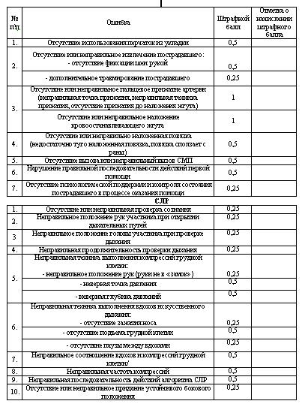
Ситуационная задача
Шаг 7
Контроль результатов:
оценочный лист
видеофиксация
оценка «экспертами» - участниками, условными пострадавшими (актерами), преподавателем

Slide 41
Ситуационная задача
Шаг 8
Обсуждение:
оценочное
обучающее
комбинированное

Slide 42
Ситуационная задача
Шаг 9
Похвалить обучающегося
Разобрать положительные моменты
Разобрать то, что требует улучшения
Сделать заключение

Slide 43
Рекомендации

Slide 44
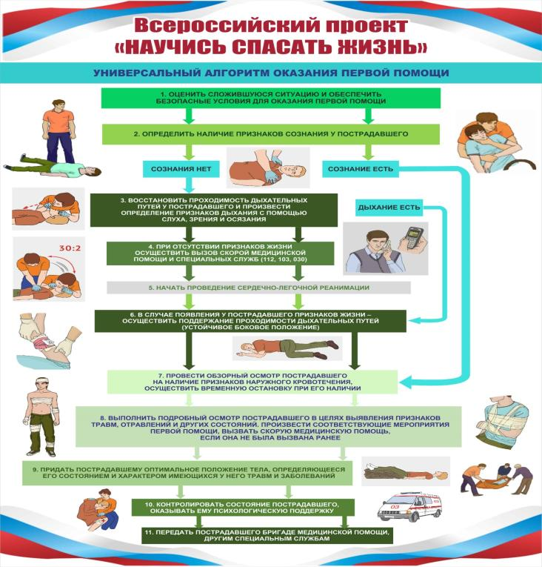

Slide 47
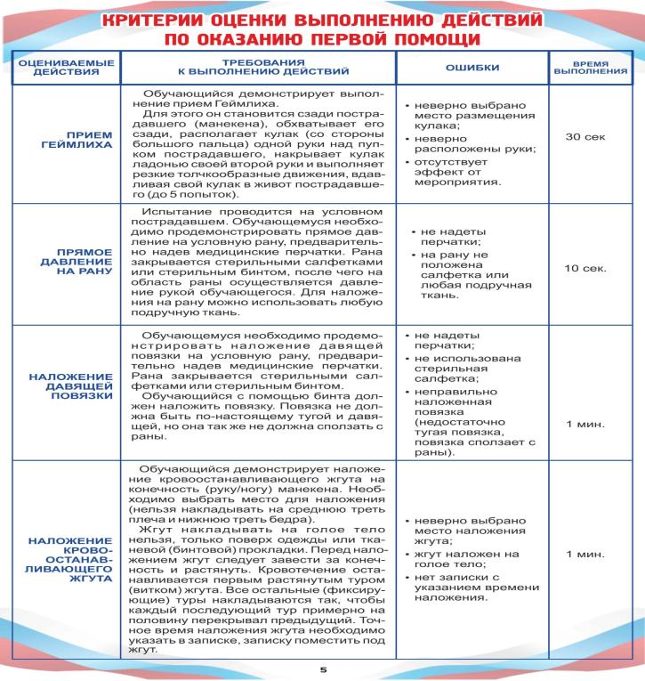

Slide 48
Готовы к общению с вами!
КАУ ДПО «Алтайский институт развития образования имени А.М. Топорова»
Кафедра социализации и развития личности
Г. Барнаул, ул. Пролетарская, 164
8(3852)-555-897 (доб.2601)
e-mail: fakultet-vs@mail.ru

